Slide 1
KiÓm tra bµi cò
Nêu vai trò của ánh sáng đối với con người và các loài động, thực vật.

Slide 2
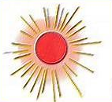
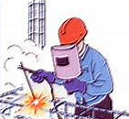
Bài 49: Ánh sáng và việc bảo vệ đôi mắt
Hoạt động 1: Tác hại của ánh sáng quá mạnh
Nhiệm vụ:
Quan sát hình 1, 2 trong SGK thảo luận nhóm 2 trong 3 phút và trả lời câu hỏi:
Tại sao chúng ta không nên nhìn trực tiếp vào Mặt Trời hoặc ánh sáng lửa hàn..?
Nêu các trường hợp ánh sáng quá mạnh cần tránh không để chiếu thẳng vào mắt?
1
2

Slide 3
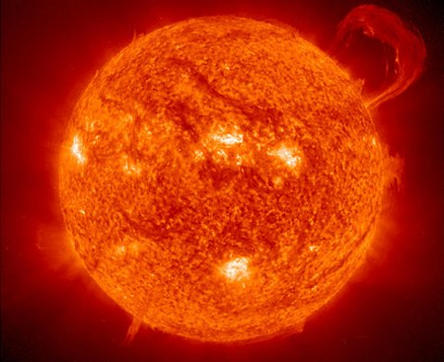
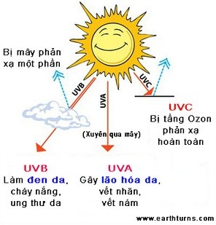
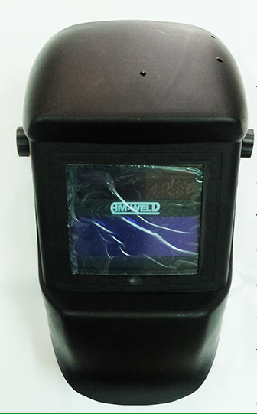
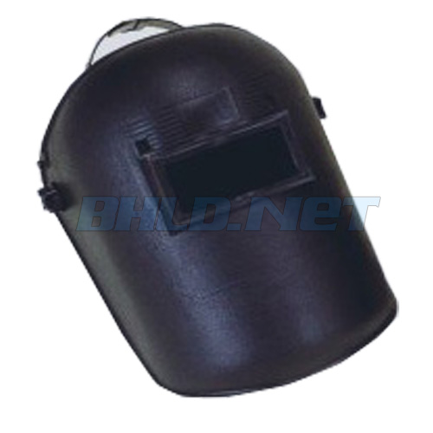

Slide 4
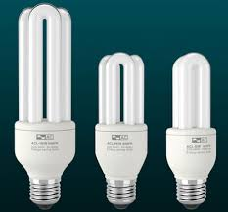
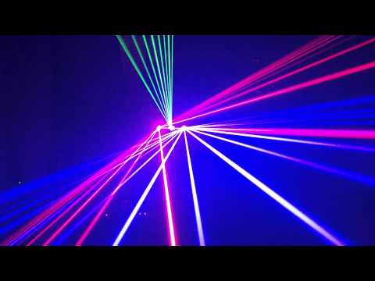
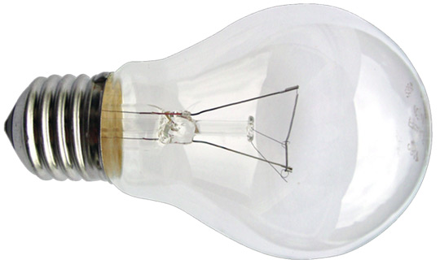
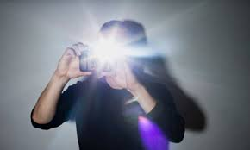
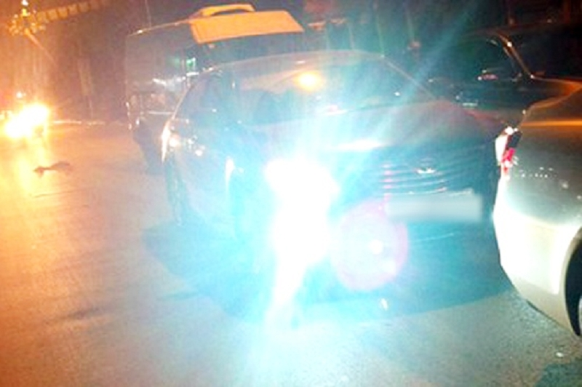
Nêu các trường hợp về ánh sáng quá mạnh cần tránh không để chiếu thẳng vào mắt?
Hoạt động 1:Tác hại của ánh sáng quá mạnh
Kết luận:
Ánh sáng không thích hợp sẽ có hại cho mắt. Ánh sáng quá mạnh chiếu vào mắt có thể làm hỏng mắt

Slide 5
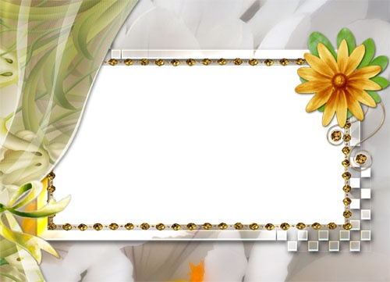
Hoạt động 2: Biện pháp bảo vệ mắt

Slide 6
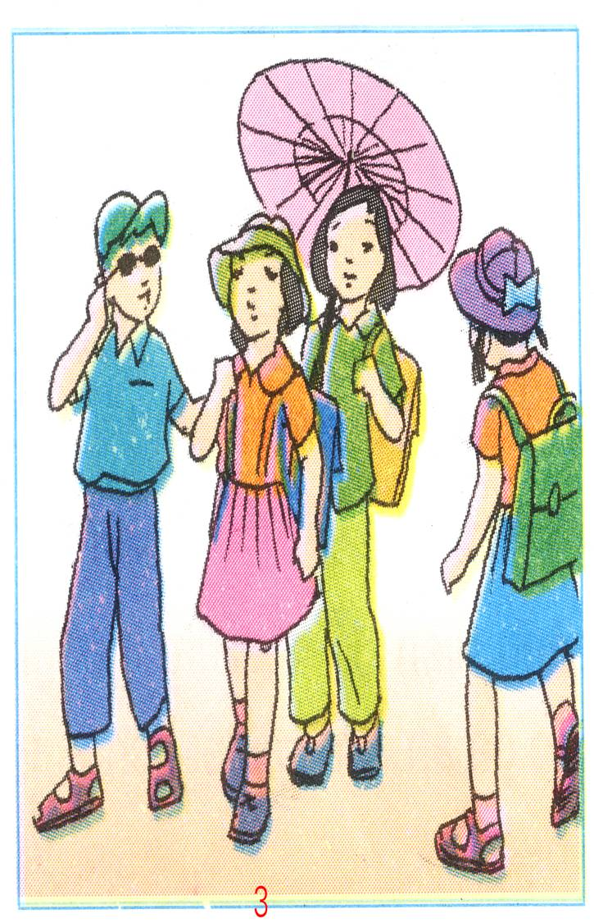
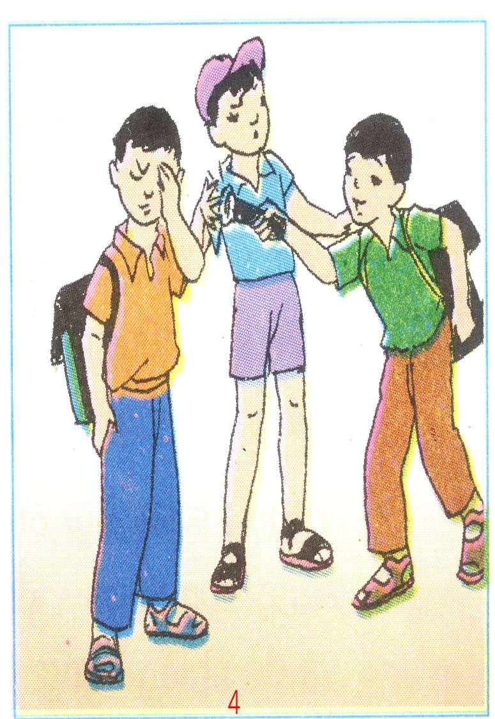
Để tránh tác hại do ánh sáng quá mạnh gây ra, ta nên và không nên làm gì?
Việc nên làm
Việc không nên làm
3
4

Slide 7
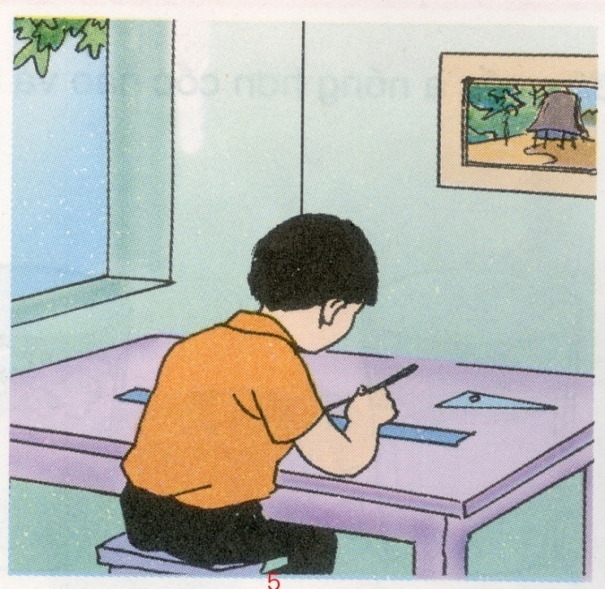
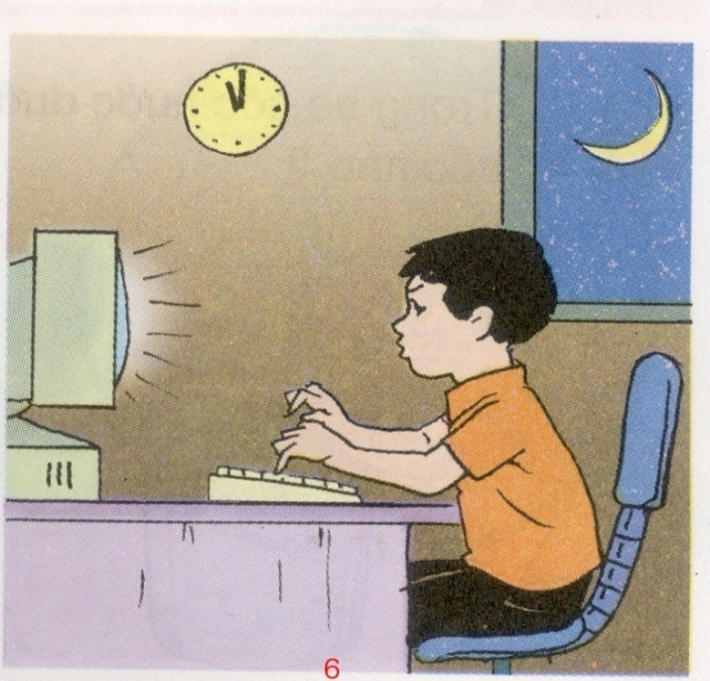
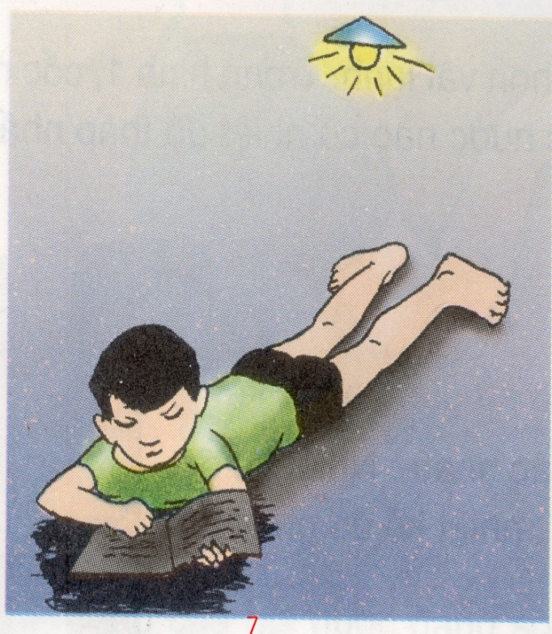
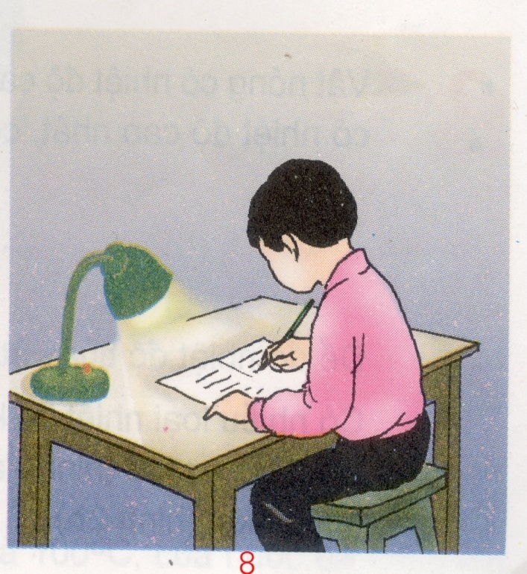
Trường hợp nào dưới đây cần tránh để không gây hại cho mắt?
5
6
7
8

Slide 8
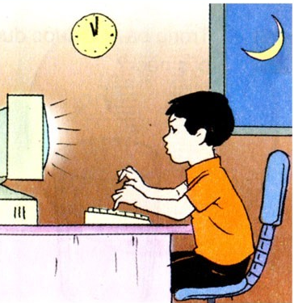
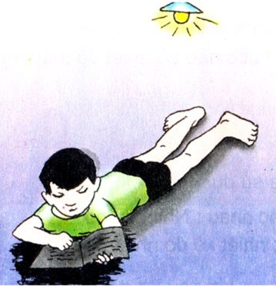
Trường hợp cần tránh:
6
7

Slide 9
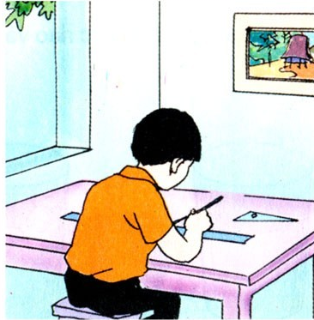
Việc nên làm
5
8

Slide 10
Ngồi đúng tư thế trong học tập:
- Khi đọc và viết, cần ngồi thẳng.
- Sau 45 phút cần nghỉ mắt mà vận động tay chân, nhìn xa.
- Không được đọc sách, viết chữ ở nơi có ánh sáng yếu
hoặc nơi có ánh sáng Mặt Trời trực tiếp chiếu vào.
- Khoảng cách giữa mắt và sách giữ cự li khoảng 30cm.
- Không được đọc trong tư thế đang nằm, đang đi trên đường hoặc trên xe chạy lắc lư.
Khi xem tivi:
- Không nên xem quá lâu. Mỗi khi chương trình tivi thay đổi, nên cho mắt nghỉ trong vài phút.
- Không nên xem quá gần hoặc quá xa.
- Không nên ngồi lệch quá 45 độ so với màn hình.

Slide 11
Kết luận:
Ánh sáng không thích hợp sẽ có hại cho mắt.
Ánh sáng quá mạnh chiếu vào mắt có thể làm hỏng mắt.
Học, đọc sách dưới ánh sáng quá yếu hoặc quá mạnh đều có hại cho mắt. Nhìn quá lâu vào màn hình vi tính hoặc ti vi cũng làm hại mắt.

Slide 12
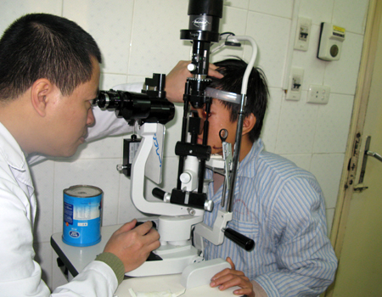
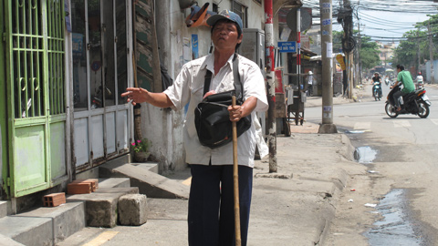
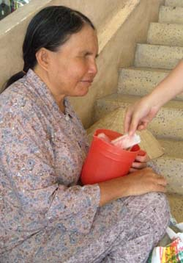

Slide 13





TRÒ CHƠI GiẢI Ô CHỮ

Slide 14
GIẢI Ô CHỮ
Đây là hệ cơ quan thực hiện chức năng đào thải
các chất cặn bã trong cơ thể ra môi trường?
Loài vật cần……. để di chyển, tìm thức ăn
nước uống.
Một hiện tượng làm ta cay mắt khi đun nấu
bằng củi, gỗ?
Không khí có tính chất không màu, không mùi,
…… không có hình dạng nhất định.
Một bệnh thường gặp
ở những người thừa cân?
Chất này có nhiều trong các loại củ quả
màu đỏ giúp ta sáng mắt hơn ?
Nước tồn tại ở dạng lỏng, khí và …..
Nguồn năng lượng chủ yếu cung cấp
ánh sáng đem lại sự sống cho trái đất ?
1
B | É | O | P | H | Ì
2
Á | N | H | S | Á | N | G
3
K | H | Ó | I
4
K | H | Ô | N | G | V | Ị
5
B | À | I | T | I | Ế | T
6
V | I | T | A | M | I | N | A
7
R | Ắ | N
8
M | Ặ | T | T | R | Ờ | I
Chúng ta cần làm gì để luôn giữ mắt khỏe mạnh?
B
Ả
O
V
Ệ
Ắ
T
Hàng dọc
B
A
O
V
Ê
M
Ă
T
M
@

